Slide 1
«Что делать с маленьким врединой или кризис трёх лет»
Исаева Ольга Васильевна
МБДОУ Сосновский детский
сад «Аленушка»

Slide 2
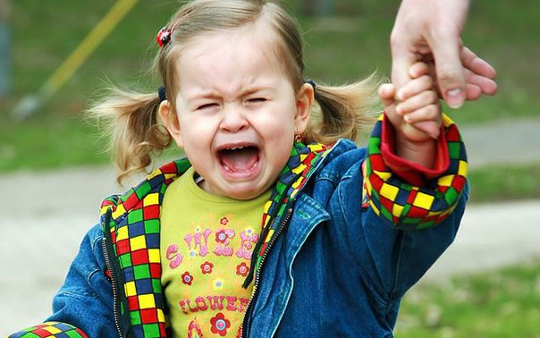
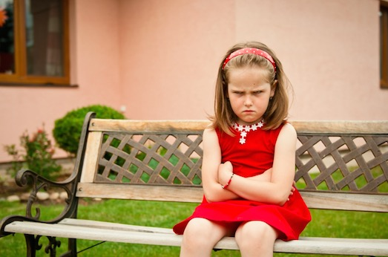
Не будьте слабым звеном

Slide 3
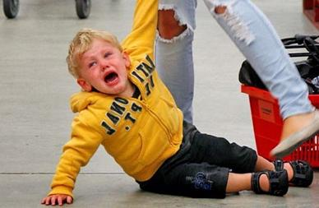
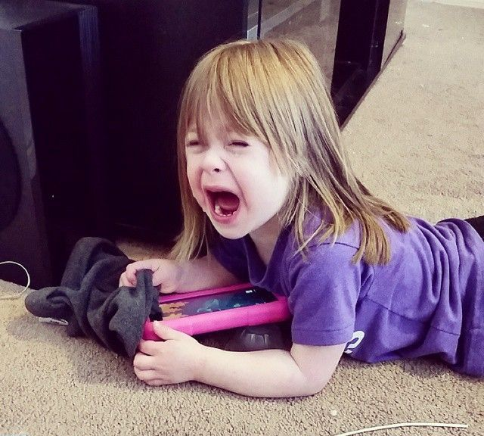
Слова «нет» и «нельзя» от мамы и папы

Slide 4
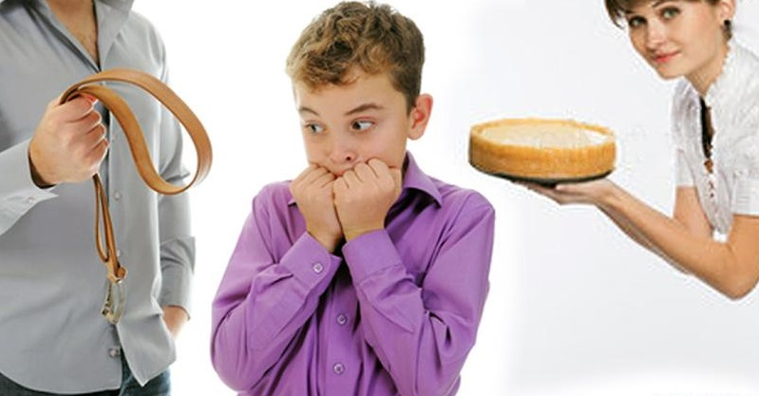
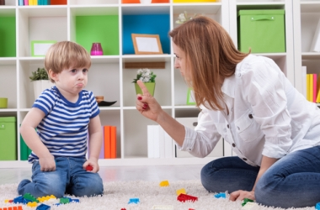
Крайние меры в наказании озорников

Slide 5
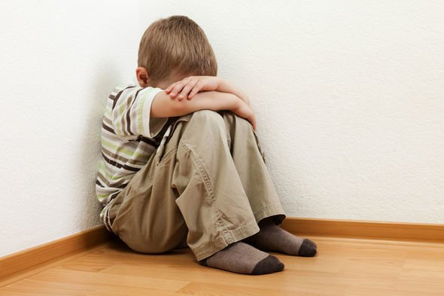
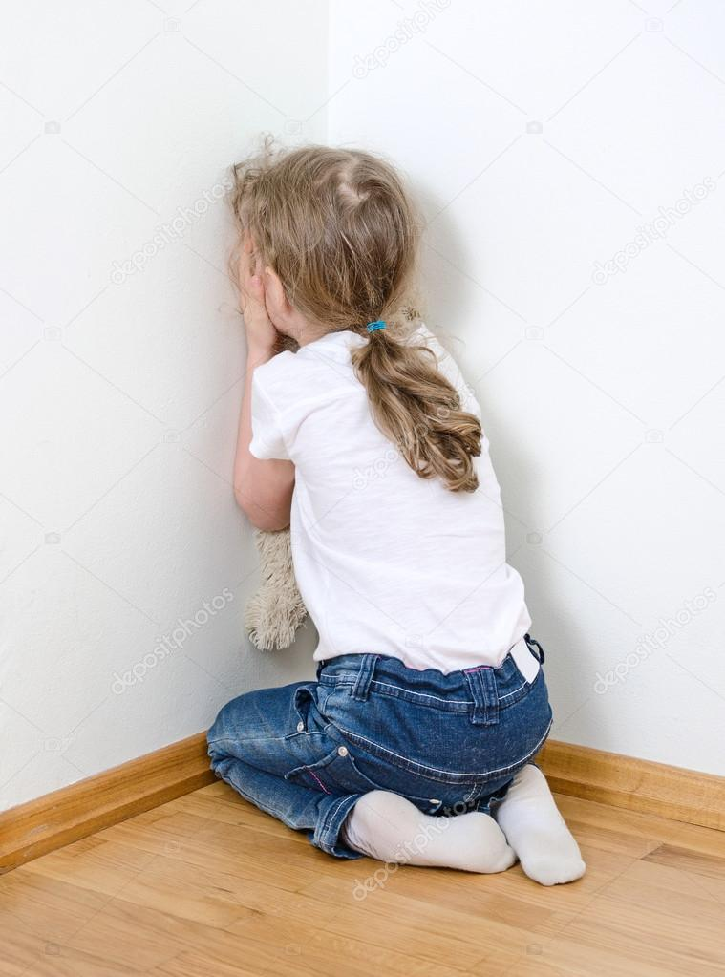
Крайние меры в наказании озорников

Slide 6
Спасибо за внимание!

